Slide 1












Workshop
Best Practice (Maßnahmen als Business Case präsentieren
Towards a Sustainable Agro-Food Industry.
Capacity Building Programmes in Energy Efficiency.
This project has received funding from the European Union’s H2020 Coordination Support Action under Grant Agreement No.785047.

Slide 2
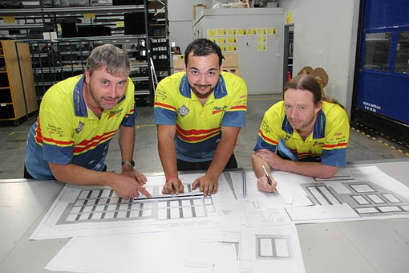
Beispiel: Optimierung einer Großwäscherei
Wir haben eine Maßnahme für die Wäschereinanlage entwickelt
Ausgangslage: 5.000 MWh
  Strom pro Jahr: 200 €/MWh
  Strompreis: 3.500 MWh
  Gas pro Jahr: 50 €/MWh
Efficiency Measure (Heat Regeneration, High Efficiency Pumps,…)
  Investment: 230.000 €
  Stromverbrauch nach der Maßnahme 4.945 MWh
  Gasverbrauch nach der Maßnahme 2.485 MWh
  Technische Nutzungsdauer: 10 years
  Kosteneinsparung pro Jahr: 61.750 €
Fuente: CCO open picture

Slide 3
Amortisationsrechnung
85% der Unternehmen bewerten die Wirtschaftlichkeit nur nach der Amortisation Fuente: Fraunhofer ISI

Slide 4


Beispiel: Optimierung einer Großwäscherei
Nicht mit technischen Details argumentieren
Die Sprache der Kaufleute sprechen
Aber die Maßnahme ist sehr gut!
Warte, wir zeigen die detaillierten technischen Hintergründe.
Source: CCO open picture
Ich brauche eine Investitionsbewertung
Source: CCO open picture

Slide 5
Kapitalwert einer Investition
Kapitalwert: Was sind die Einsparungen über die Nutzungsdauer, abzüglich der Investition, heute wert?

Slide 6
Kapitalwert einer Investition
Abgezinst mit kalkulatorischem Zins: 2% p.a.
Kapitalwert = Heutiger Wert aller Einsparungen - Investment = 325.000 Euro

Slide 7
Interne Verzinsung
24% p.a.
Yield, where Investment = Total present value
Interne Verzinsung: Wie groß müsste Verzinsung einer alternativen Kapitalanlage sein, damit sie so wirtschaftlich ist wie die Maßnahme?

Slide 8
Beispiel: Optimierung einer Großwäscherei
Aber diese Anlage wäre eine Versorgungstech-nik, die auf jeden Fall 10 Jahre eingesetzt wird
Die Cash Flows über 10 Jahre haben einen Kapital-wert von 325.000 €, 2% inflation berücksichtigt
Sie bräuchten eine Kapitalanlage mit 24% Verzinsung für dieselbe Wirtschaftlichkeit
Source: CCO open picture
Warum finanzieren wir die Maßnahme nicht mit Fremdkapital?
Der INDUCE Investitionsrechner wertet alle wichtigen Wirtschaftlichkeitskennzahlen schnell aus

Slide 9
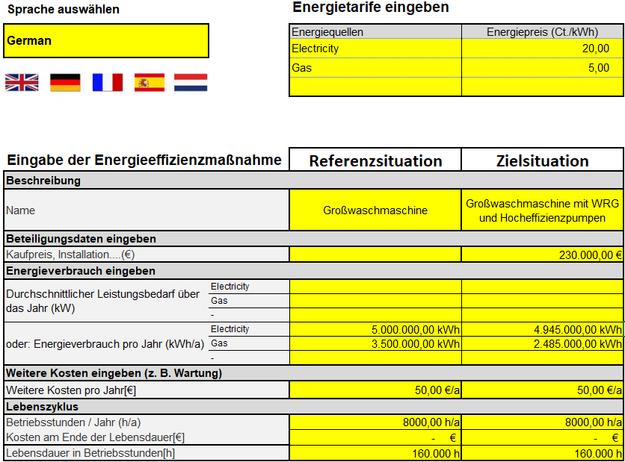
Beispiel: Optimierung einer Großwäscherei.

Slide 10
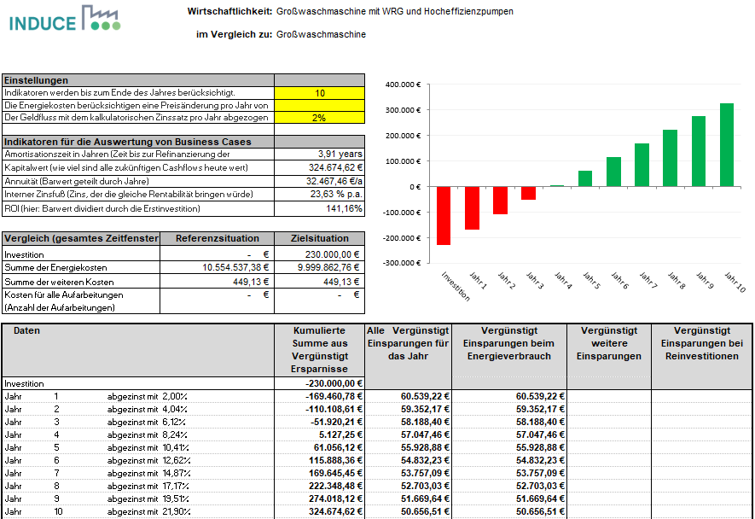
Beispiel: Optimierung einer Großwäscherei

Slide 11
Towards a sustainable agro-food industry. Capacity building programmes in energy efficiency.

